Slide 1
Design Pattern (C#)
Part 2
罗潇雨(Terry) @ 团队游-团队产品

Slide 2
Agenda
Builder (Creational Design Pattern)
Builder VS. Builder

Slide 3
Principle I
针对接口编程，而不是针对实现编程
--客户无需知道所使用对象的特定类型，只需要知道对象拥有客户所期望的接口
优先使用对象组合，而不是类继承
--类继承通常为“白箱复用”，对象组合对象为“黑箱复用”。继承在某种程度上破坏了封闭性，子类父类耦合度高；而对象组合则只要求被组合的对象拥有良好定义的接口，耦合度低
封装变化点
--对软件中易变的部分进行封装，从而实现在不改变设计的前提下进行灵活的扩展
使用重构得到模式
--通过不断的重构来获得设计模式，没有必要硬套设计模式

Slide 4
Principle II
具体原则：
1 “开－闭”原则，一切的一切都是围绕着"开-闭"原则展开的
Open - Closed Principle 缩写:OCP，open for extension, closed for modification
模块应对扩展开放，而对修改关闭。尽量在不修改已有代码的情况下进行扩展。
2 依赖倒转原则
高层模块不应该依赖具体低层模块，二者都应该依赖其抽象；
抽象不应该依赖细节；细节应该依赖抽象。
3 里氏代换原则
子类型必须能够替换它们的父类型。
如果调用的是父类的话，那么换成子类也完全可以运行。
通俗的来讲就是：子类可以扩展父类的功能，但不能改变父类原有的功能
4 单一职能原则
就一个类而言,应该仅有一个引起他变化的原因
5 接口隔离原则
客户端不应该依赖它不需要的接口；一个类对另一个类的依赖应该建立在最小的接口上
6 迪米特法则
一个对象应该对其他对象保持最少的了解

Slide 5
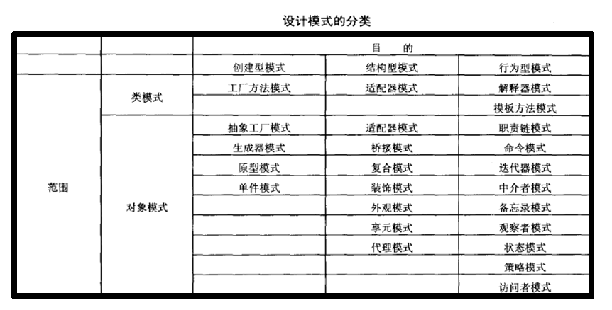
Classification

Slide 6
Builder
需求：
提供一个Web Page，显示多款推荐的DIY电脑（家用级DIY，游戏级DIY，豪华级DIY，发烧级DIY）
同一种级别的电脑推荐个数不定，比如：
3个家用级
3个游戏级
2个豪华级
1个发烧级
当选择某个特定DIY电脑时，弹出窗口显示该DIY电脑的详细配置、价格、好评率等信息
价格来自各个配件的价格总和
家用
好评
98%
价格
9999
游戏
CPU
。。。。。。。。
Memory
。。。。。。。。
豪华
Graphic Card
。。。。。。。。
配置
Monitor
。。。。。。。。
Mainboard
。。。。。。。。
发烧
Disk
。。。。。。。。
Power
。。。。。。。。

Slide 7
Builder
分析：
显示同一个厂商的产品（同一个系列/产品族）：
Window Phone + Surface VS. iPhone + iPad
设计：
产品种类都一致：
Phone + Pad，可以对每种产品进行抽象
产品厂商生产的产品系列/产品族都一致：
生产Phone + Pad，可以对厂商进行抽象（提供一系列一致的产品生产接口：抽象工厂）
Web Page只知晓抽象的产品 和 抽象的工厂

Slide 8
Builder
需求：
设计一个Outlook，组件可以灵活拔插：
Mail
Calendar
Contact
…
…
…
…
…
…
…

Slide 9
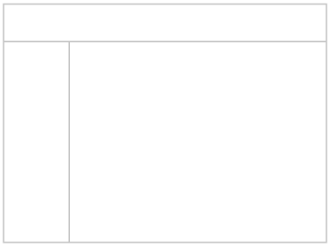
Builder
分析：
界面结构都有共同点，框架式结构
每个组件Component由3个部分组成
- Menu
- Navigator
- Work Area
不同的组件有大相径庭的Work Area
将来会有新的组件加入，伴随着新的Work Area
设计：
对组件进行抽象，外部依赖只知晓组件的3个抽象成员：
- Menu
- Navigator
- CreateWorkArea()
外部使用以上成员填充框架，填充逻辑分离到组件之外
对组件的主要成员Work Area进行抽象
- 外部使用组件的抽象Work Area填充框架
- 每个组件持有各自不同的具体的Work Area
Mail Work Area
Calendar Work Area
Contact Work Area
…
…
使组件提供一个一致接口CreateWorkArea()（工厂方法），用于创建相应的WorkArea

Slide 10
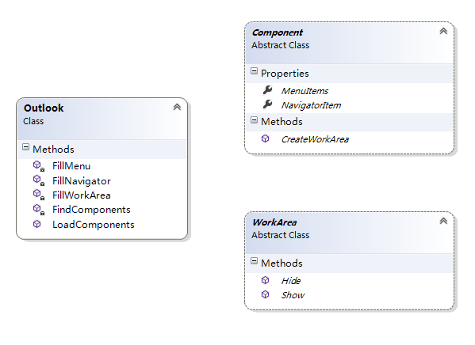
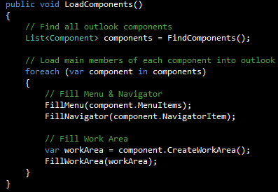
Builder

Slide 11
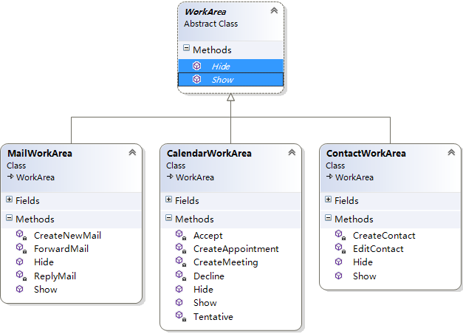
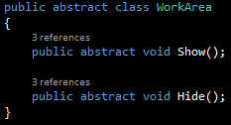
Builder
具体实现，参考代码

Slide 12
Builder
动机(Motivation):
在软件系统中，有时候面临一个"复杂对象"的创建工作，其通常由各个部分的子对象用一定算法构成;由于需求的变化，这个复杂对象的各个部分经常面临着剧烈的变化，但是将它们组合到一起的算法却相对稳定。
如何应对种变化呢？如何提供一种"封装机制"来隔离出"复杂对象的各个部分"的变化，从而保持系统中的"稳定构建算法"不随需求的改变而改变？
意图(Intent):
将一个复杂对象的构建与它的表示分离，使得同样的构建过程可以创建不同的表示。
适用性(Applicability):
在以下情况使用Builder模式
- 当创建复杂对象的算法应该独立于该对象的组成部分以及它们的装配方式时
- 当构造过程必须允许被构造的对象有不同的表示时

Slide 13
Builder
结构(Structure)：
参与者(Participants):
• P r o d u c t（WorkArea）
— 定义工厂方法所创建的对象的接口
• C o n c r e t e P r o d u c t（MailWorkArea, CalendarWorkArea, ContactWorkArea）
— 实现Product接口
• C r e a t o r（Component）
— 声明工厂方法，该方法返回一个Product类型的对象
Creator也可以定义一个工厂方法的缺省实现，它返回一个缺省的ConcreteProduct对象
— 可以调用工厂方法以创建一个Product对象
• C o n c r e t e C r e a t o r（MailComponent, CalendarComponent, ContactComponent）
— 重定义工厂方法以返回一个ConcreteProduct实例

Slide 14
Builder
效果(Consequences):
- 可以改变一个产品的内部表示
新的生成器
- 将构造代码和表示代码分离
封装了产品的构造算法
封装了产品的表示方式
算法 和 表示 相互独立，各自演变
- 可对构造过程进行更精细的控制
比较：
其他创建型模式: 一下子生成
生成器模式:
在导向者的控制下一步一步构造产品
仅当该产品构造完成时导向者才从生成器中取回它
优点：
更好的反映产品的构造过程
更精细的控制构建过程，从而更精细的控制产品的内部结构

Slide 15
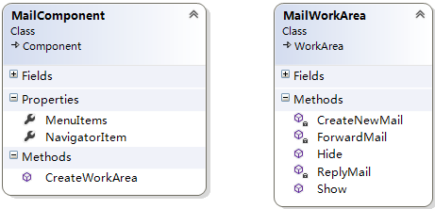
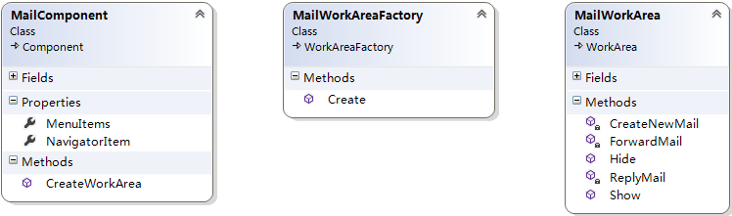
Builder
Builder的一种变体（从Creator分离出创建职责到Factory）
标准
变体
具体实现，参考代码

Slide 16
Builder VS. Factory Method
Simple Factory：
意图 - 简单的工厂，提供一个创建对象的简单方法
用来生产同一等级结构中的某个产品
无法扩展新的产品
Builder：
意图 - 定义一个创建对象的接口
重点在于接口，即Factory“Method”
用来生产同一等级结构中的某个产品
支持扩展新的产品
Abstract Factory：
意图 - 提供一个创建一系列相关或相互依赖对象的接口
重点在于提供创建一系列产品接口的工厂，即Abstract“Factory”
用来生产相互关联的整个产品系列/产品族
无法扩展新的产品个体，支持扩展产品系列/产品族

Slide 17
Q & A

Slide 18
Thank You!

